Slide 1
Um estudo analítico entre as visões de Qualidade na Engenharia de Produção
Hélio Bentzen
Pós Graduação
UFPE

Slide 2
Histórico
20’s administração científica com Taylor e Henry Ford
Linhas de montagem → Carro Popular
Divisão de tarefas → controle da qualidade
Verificação 100%
30’s controle estatístico da qualidade (CPQ)
Especialistas do meio militar
Amostragem → lotes → certeza estatística
50’s Deming entra no Japão e o conceito de controle de qualidade reforçado
60-70’s Feingbaund apresenta o conceito de qualidade total
Sentido mais amplo não somente de produção.
80’s surgimento das ISO
Montadoras de automóveis
Não se fabricavam as peças!
90’s “boom” de certificações ISO
HOJE qualidade como estratégia
Foco nas relações humanas, inovação

Slide 3
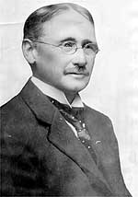
Frederick Winslow Taylor
Instruções sistemáticas e adequadas → produzir mais e melhor
Trabalhos necessitam de metodologia visando otimização
Trabalho executado sequencialmente e tempo pré-programados, sem desperdício operacional
Supervisão funcional, todas as fases de um trabalho devem ser acompanhadas e verificado se as operações estão em conformidade com as instruções programadas
Instruções programadas devem, sistematicamente, ser transmitidas a todos os empregados

Slide 4
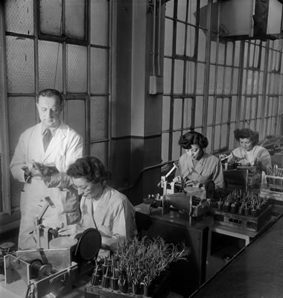
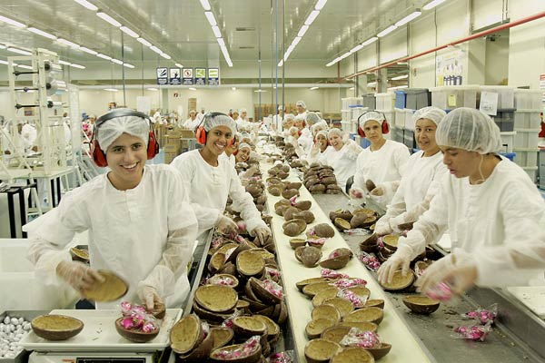
Linha de Produção
Ontem
Hoje

Slide 5
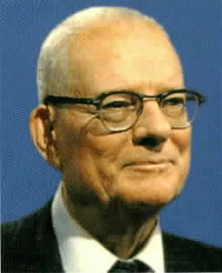
W. Edward Deming
Atenção dispensada por parte da gestão ao empregado
Qualidade objetiva necessidades dos usuários presentes e futuras
Implementações técnicas devem envolver a gestão
PDCA

Slide 6
W. Edward Deming
14 pontos
Estabelecer um propósito constante direcionado à melhoria de produtos e serviços
Criar nova filosofa onde falhas e negativismo não são aceitos, mas oportunidades de melhoria
Eliminar a dependência da inspeção em massa Qualidade = f(processo) ñ f(inspeção)
Eliminar a decisão de contrato com base no preço mais baixo, em alternativa a minimizar o custo total no ciclo de vida do produto

Slide 7
W. Edward Deming
14 pontos
Melhoria constante do processo produtivo, melhorando a qualidade e reduzindo custos
Treino e formar
Substituir a supervisão pela liderança em todos os níveis hierárquicos
Eliminar medo; criar um clima de confiança
Eliminar barreiras entre áreas

Slide 8
W. Edward Deming
14 pontos
Eliminar slogans
Eliminar gestão por objetivos e quotas de trabalho
Eliminar barreiras que ao orgulho pelo trabalho
Re-treinamento contínuo
Envolver todos os colaboradores no processo de transformação da organização

Slide 9
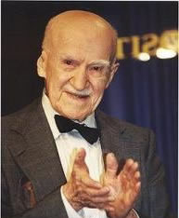
Joseph Juran
Qualidade em termos adequação de um produto à sua necessidade de utilização
Custos de qualidade
Falhas internas (custos de produção defeituosa antes de chegar ao cliente)
Falhas externas (custos quando o cliente recebe o produto com defeito)
Forte influência pelo pensamento japonês, assim como Deming

Slide 10
Joseph Juran
Trilogia
Planejamento da Qualidade
Produtos que atendam as necessidades do cliente

Slide 11
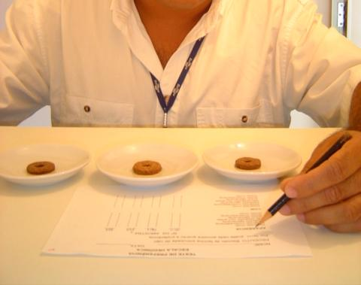
Joseph Juran
Trilogia
Controle da Qualidade:
Implementa métricas/indicadores
medir desempenho
Ações..

Slide 12
Joseph Juran
Trilogia
Aperfeiçoamento da Qualidade:
Mostrar as necessidades
Identificar as melhorias
Treinar, motivar

Slide 13
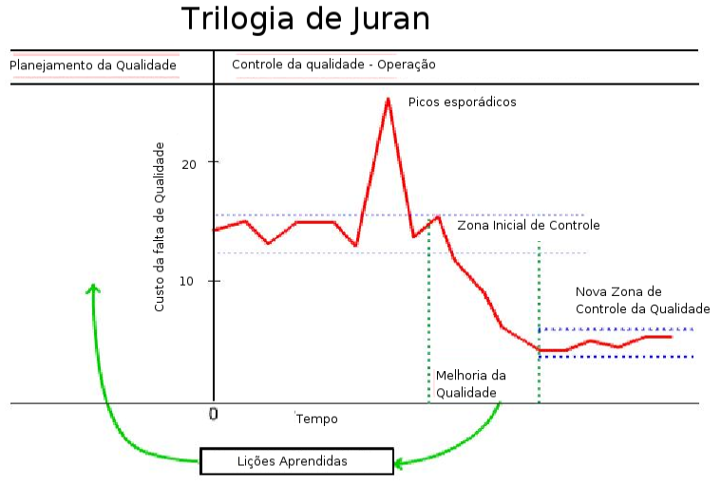

Slide 14
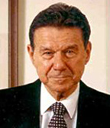
Armand Feigenbaum
Controle de Qualidade Total (TQC)
A qualidade quem estabelece são os clientes e não os profissionais de engenharia, marketing ou a alta administração.
A qualidade de um produto ou serviço pode ser definida como um conjunto total das características de marketing, engenharia, fabricação e manutenção que satisfazem as expectativas dos clientes

Slide 15
Armand Feigenbaum
Programas de qualidade não devem ser aplicados como uma nova "moda", ou uma nova tentativa da alta gerência.
Para uma efetiva qualidade é fundamental se ter o compromisso organizacional
Melhoria da comunicação entre departamentos funcionais

Slide 16
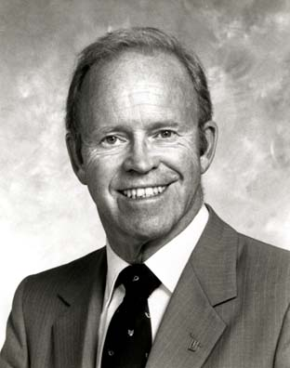
Philip Crosby
“A qualidade é grátis”
“Fazer bem à primeira”
Filosofia de “zero defeitos” (pressupõe que a empresa não parte do princípio de que vai haver erros de fabrico)

Slide 17
Philip Crosby
Qualidade é conformidade aos requisitos (semelhante a Deming)
O sistema de qualidade é preventivo
O standard de desempenho é o zero defeito
Comunicação fluída e sem barreiras garante solução rápida de problemas
A medição de qualidade é o preço da não conformidade

Slide 18
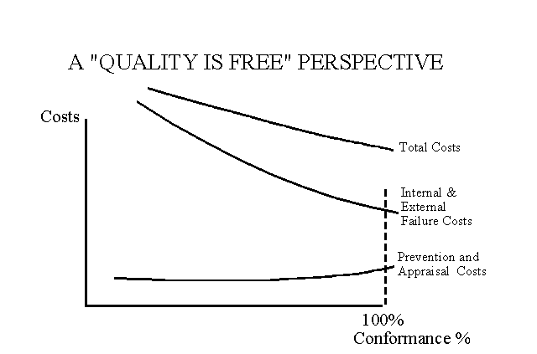
Philip Crosby

Slide 19
Philip Crosby
Desvantagens
Publicidade excessiva que leva a saturação
Colaboração artificial
Participação induzida
Empenho baseado em recompensa
Incentivo “massacrante”
Fazer o que é pedido = pensar, agir

Slide 20
Deming vs Taylor
Administração Geral | Deming | Taylor
 | Prover os melhores produtos e serviços continuamente | Desenvolver todas ramos do negócio ao estado de excelência
 | Prover melhoria constantes | Foca na melhoria do desempenho sem dividir lucros
 | Qualidade em primeiro lugar | Entender requisitos de qualidade e treinar

Slide 21
Deming vs Taylor
Operacional | Deming | Taylor
 | Envolver todos na melhoria | Distribuir responsabilidades para um trabalho de sucesso
 | Entender o significado do desempenho da variabilidade (da própria qualidade) | Estudar o trabalho e determinar de que modo é afetado Variabilidade focada na produção dos indivíduos
 | Trabalhar para diminuir variabilidade e custo total | Continuamente procurar as melhores e mais confiáveis métodos e práticas

Slide 22
Deming vs Taylor
Pessoas | Deming | Taylor
 | Quebrar barreira entre áreas | Cooperação mútua
 | Eliminação de padrões numéricos e objetivos | Eliminar a administração arbitrária e prover as melhores ferramentas e métodos
 | Educar, treinar e desenvolver pessoas | Gerir cientificamente
 | Trabalhar para diminuir variabilidade e custo total | Eliminação deliberada de trabalho improdutivo pelo medo do registro de performance
 | Remover barreiras que tirem das pessoas o orgulho no seu trabalho
 | Liderar e gerenciar com conhecimento e não com slogans
 | Afastar o medo

Slide 23
Visões de Qualidade
Taylor
Administração científica / Instruções
Deming
Necessidade atuais e futuras / Ferramentas e controle de processo
Juran
Adequação ao uso
Planeja → Controla → Aperfeiçoa (trilogia)
Feigenbaum
CQT
Satisfação do cliente
Crosby
Educação →Mudar Cultura → Motivar → Solucionar Problemas → Reconhecimento

Slide 24
“O maior problema do mundo poderia ter sido resolvido quando era pequeno.”
Witteu Bynner

